Slide 1

道一（江苏）资产管理有限公司 | DAOYI (JIANGSU) ASSET MANAGEMENT CO., LTD.
AI量化共识联盟
AI Quant Consensus Alliance
以数理模型为基 · 以AI智能为翼 · 以合规为界
合作诉求：招募合伙人公司共建联盟 · 创建全球AI量化联盟 · 设立量化基金
基于 John Ding 数理金融模型体系与华尔街量化团队 · 2026 · 内部资料（仅供合作评估使用）

Slide 2
01
行业大势 The Wave
目录
P03 – P08
全球AI量化浪潮 · 中国量化爆发 · 前沿研究 · 政策监管
CONTENTS
02
平台介绍 The Platform
AI重塑金融 · 量化定义未来
The Wave · The Platform · The Alliance
P09 – P16
定位愿景 · 核心模型 · 功能模块 · 技术底座 · 团队 · 商业模式
03
共建计划 The Alliance
P17 – P22
路线图 · 招募合伙人 · 全国AI量化联盟 · 量化基金
道一（江苏）资产管理有限公司 · AI量化投资与交易创新平台 · 2026 · 内部资料
02

Slide 3
01
行业大势
THE WAVE
AI量化已成主流：全球资本与技术的双重竞速
全球头部机构全面AI化 · 中国量化规模突破3万亿 · 前沿研究进入Agent时代 · 监管新规重塑行业格局
道一（江苏）资产管理有限公司 · AI量化投资与交易创新平台 · 2026 · 内部资料
03

Slide 4
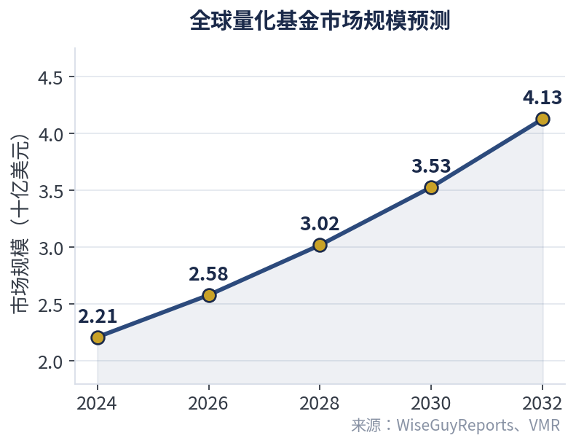
01 行业大势 · THE WAVE
全球AI量化浪潮：顶级机构已在生产环境部署AI
Global Momentum: AI in Production at Leading Quant Firms
顶级机构全面AI化
Jane Street、Man Group、Two Sigma、Citadel、Bridgewater 等已在生产环境部署AI交易系统，覆盖信号生成、组合优化与执行全链路
Two Sigma 2026展望
全员使用LLM加速投研；可解释性成为能力竞赛；多模态统一表征决定Agent能否真正进入交易环境
微软 Qlib × RD-Agent
开源量化平台Qlib（11k+ Star）集成RD-Agent，大模型自动挖掘因子、迭代模型、解析研报
众包与AI对冲模式验证
WorldQuant Brain 众包全球Alpha，Numerai以数据竞赛众包机器学习模型，商业可行性已被长期验证
量化基金服务市场2024–2032年预计翻近一倍，AI投研是核心增长引擎
道一（江苏）资产管理有限公司 · AI量化投资与交易创新平台 · 2026 · 内部资料
04

Slide 5
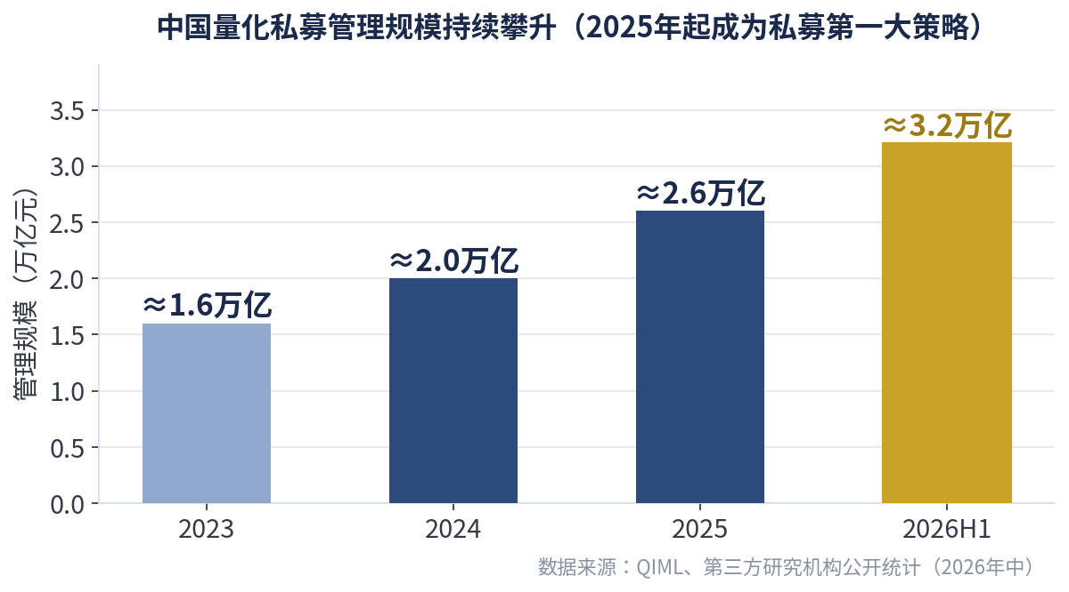
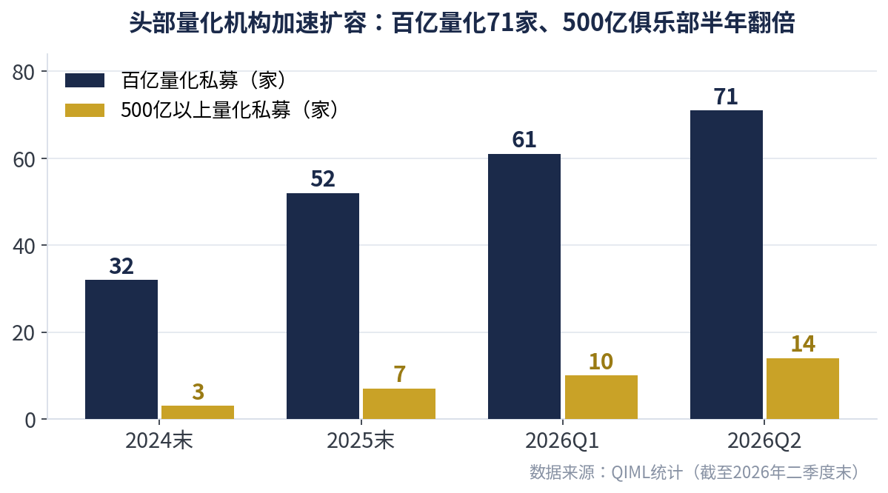
01 行业大势 · THE WAVE
中国量化行业爆发：3万亿时代，从规模竞速到能力淘汰
China Quant Boom: The RMB 3 Trillion Era
3万亿+
71家
量化私募总规模
百亿量化私募
2026年中，已成私募第一大策略
2026Q2创历史新高
14家
4000亿
500亿以上量化机构
公募量化基金规模
较2025年末实现翻倍
产品数量超过700只
行业判断
量化行业已进入「拼研发、拼创新、拼AI」的新阶段：量价类因子持续回撤、策略同质化加剧，传统多因子模型时代远去，
AI能力成为超额收益的核心变量。
道一（江苏）资产管理有限公司 · AI量化投资与交易创新平台 · 2026 · 内部资料
05

Slide 6
01 行业大势 · THE WAVE
前沿研究速览：2025–2026年AI量化五大技术路线
Research Frontier: Five Technical Routes of AI Quant (2025–2026)
研究方向 / Direction | 代表成果 / Representative Work | 核心思路 / Core Idea | 落地启示 / Implication
LLM金融推理 LLM Financial Reasoning | Trading-R1 (arXiv 2509.11420) | 受DeepSeek-R1启发，构建「慢思考」推理链：环境识别→历史模式→策略生成→仓位调整，决策随波动率自适应 | 「分析师Agent」雏形，中低频决策辅助
统计+强化学习融合 Statistical + RL Fusion | QTMRL (arXiv 2508.20467) | HMM识别市场状态，RL动态调整统计信号权重与阈值，双模架构应对黑天鹅与概念漂移 | 提升极端行情下的模型韧性
多智能体高频框架 Multi-Agent HFT | QuantAgent | 数据/信号/执行/风控四类Agent分工协作，价格驱动而非文本驱动 | 多Agent分工已成共识，风控Agent可一票否决
LLM自动因子挖掘 Auto Factor Mining | 微软 RD-Agent × Qlib | 大模型自动挖掘因子、优化模型结构、解析研报信号，研发流程自动化 | 因子研发效率提升数倍，已在Qlib落地
强化学习交易决策 RL for Execution | PPO / SAC 等算法族 | 深度强化学习用于组合优化与订单执行，捕捉时序最优买卖点 | 执行层持续渗透，AI原生化加速
2026年行业共识：LLM Agent不做高频逐笔，聚焦决策辅助、异常检测与策略研究；波动率感知是被低估的关键参数
道一（江苏）资产管理有限公司 · AI量化投资与交易创新平台 · 2026 · 内部资料
06

Slide 7
01 行业大势 · THE WAVE
范式转移与结构性痛点：从「人写策略」到「AI原生投研」
Paradigm Shift: From Handcrafted to AI-Native Investing
传统模式 Traditional Workflow
人工研报
→
手工因子
→
经验决策
→
人工下单
AI原生模式 AI-Native Workflow（本平台技术路线）
全维数据
›
AI智能解析
›
数理建模
›
策略自生成
›
多维回测
›
风控约束
›
合规执行
!
!
!
!
Alpha持续衰减
中小机构困境
个人投资者门槛
合规能力稀缺
量价类因子自2025年8月起持续回撤，策略同质化加剧，超额收益获取难度系统性上升
算力、数据与人才成本高企，模型迭代速度落后于头部，生存空间被持续压缩
缺乏专业量化工具与系统化风险认知，难以应对高频与跨市场风险
程序化交易新规落地，报告、行为、系统、高频四重管理，合规体系成为准入门槛
道一（江苏）资产管理有限公司 · AI量化投资与交易创新平台 · 2026 · 内部资料
07

Slide 8
01 行业大势 · THE WAVE
监管新规落地：合规先行者赢得确定性空间
Regulatory Reset: Compliance as the Moat
2024.04
2024.05
2025.04
2025.07
新「国九条」
证监会《管理规定》
交易所《实施细则》
细则正式生效
明确提出出台程序化交易监管规定，加强对高频量化交易的监管
发布《证券市场程序化交易管理规定（试行）》，确立总体监管框架
沪深北交易所发布实施细则：报告管理、行为管理、系统管理、高频管理全覆盖
每秒申报/撤单超300笔等情形被认定为高频交易，从严监管、差异化收费
对行业：出清与规范化
高频与异常交易行为被从严约束，劣质策略与违规玩家加速出清，行业竞争回归投研硬实力。
对本平台：护城河
平台以「合规先行」为顶层设计：中美双合规架构（纽约SRFK律所+国内资管主体），新规环境下合规能力直接转化为竞争优势。
道一（江苏）资产管理有限公司 · AI量化投资与交易创新平台 · 2026 · 内部资料
08

Slide 9
02
平台介绍
THE PLATFORM
一站式AI量化投资与交易基础设施
十年沉淀的数理金融模型 · 华尔街级专家团队 · 产业级算力底座 · 中美双合规架构
道一（江苏）资产管理有限公司 · AI量化投资与交易创新平台 · 2026 · 内部资料
09

Slide 10
02 联盟介绍 · THE ALLIANCE
平台定位：机构级AI量化能力的产品化与普惠化
Positioning: Institutional-Grade AI Quant, Democratized
面向个人活跃投资者、交易员与中小机构，提供一站式AI量化投资与交易基础设施，
将华尔街级的模型、算力、风控与合规能力，以平台产品形态普惠开放。
A
AI原生
模
模型为王
合
合规先行
AI-Native
Model-First
Compliance-First
从因子挖掘、策略生成到组合管理与执行，全流程由AI与数理模型驱动，而非传统工具堆叠
John Ding自2015年沉淀的独有数理金融体系（SPY/VIX/PDE/AI模型），历经deepvix.com十年实盘检验
纽约SRFK律所自2015年提供证券合规顾问，叠加国内资管主体，构建中美双合规架构
道一（江苏）资产管理有限公司 · AI量化投资与交易创新平台 · 2026 · 内部资料
10

Slide 11
02 联盟介绍 · THE ALLIANCE
核心技术体系：John Ding数理金融模型（2015年起）
Core Models: John Ding Quantitative Finance Framework Since 2015
模型 / Model | 方法与基础 / Methodology | 核心能力 / Capability
SPY价格变化模型 SPY Price Change Model | 2015年原创发明（Original Invention, 2015） | 标普500 ETF（SPY）价格变化预测，十年持续迭代
SPY增长率模型 SPY Growth Rate Model | PDE偏微分方程（Partial Differential Equations） | 刻画SPY增长率的时变演化规律，捕捉长期趋势结构
VIX波动率模型 VIX Volatility Model | Fokker–Planck方程（Fokker–Planck Equation） | 量化黑天鹅拖曳力与随机力下的波动率概率密度演化
AI模型 AI Model | RNN + TensorFlow 深度学习 | 神经网络驱动的VIX分析与预测，持续在线学习
AI金融量化机器人 AI Quant Robots | 数理模型 × AI Agent 融合 | 道一网络孵化下一代AI金融量化机器人体系
研发路径：开源筑基（Qlib / vn.py / backtrader） → AI重构（深度学习/Agent） → 模型融合（数理+AI双引擎） → 商业落地（平台+基金）
道一（江苏）资产管理有限公司 · AI量化投资与交易创新平台 · 2026 · 内部资料
11

Slide 12
02 联盟介绍 · THE ALLIANCE
平台六大功能模块：覆盖投研到执行全链路
Six Platform Modules: From Research to Execution
智能行情与VIX风险引擎
AI因子挖掘与策略工厂
量化回测与组合优化
VIX Risk Engine
AI Factor Factory
Backtest & Portfolio
基于John Ding VIX模型，提供波动率解析与黑天鹅风险量化预警
RNN/深度学习驱动的因子构建、策略自动生成与迭代优化
多资产回测、组合优化与业绩归因，分钟级/Tick级回测底座
实盘交易信号与执行
投资者教育与合规投顾
机构API与数据服务
Live Signals & Execution
Education & Advisory
Institutional API
模型生成交易信号，对接合规交易通道，算法执行控冲击成本
量化与AI投研课程体系，监管框架内的合规投顾服务
向机构开放模型API与量化数据接口，赋能机构自建体系
道一（江苏）资产管理有限公司 · AI量化投资与交易创新平台 · 2026 · 内部资料
12

Slide 13
02 联盟介绍 · THE ALLIANCE
三层技术底座：算力 · 模型 · 可信
Three-Layer Technology Stack: Compute, Models, Trust
道一网络区块链操作系统
可信层
Python链外共识 + PoSS绿色共识 + 每秒10万笔交易（工信部信通院测试），为AI决策与交易记录提供可信、可溯源的底座
TRUST
John Ding数理金融模型 + 全球开源生态
模型层
独有SPY/VIX/PDE/AI模型体系，融合开源生态：Qlib（11k+★）· vn.py（20k+★）· backtrader（21k+★）· Lean（19k+★）· NautilusTrader（23k+★）
MODEL
北电数智产业级AI算力
算力层
高端GPU集群 · 量化模型训练与策略推理 · 全市场分钟级/Tick级回测环境 · AI Agent金融决策运行基座，无需重资产投入基建
COMPUTE
道一（江苏）资产管理有限公司 · AI量化投资与交易创新平台 · 2026 · 内部资料
13

Slide 14
02 联盟介绍 · THE ALLIANCE
创始人与核心团队：华尔街级量化与AI阵容
Founder & Team: Wall Street-Grade Quant Talent
成员 / Member | 角色 / Role | 背景 / Background
Karlil Amisial | 量化与投行专家 | 金融工程与计算机双硕士；高盛、瑞信、RBC投行总监，抵押衍生品定价专家
Geoge Li | 量化分析专家 | 复旦学士、哥伦比亚大学博士；美国银行量化分析师，20年华尔街经验；Stanford StartX导师
Kogun Chiang | 联合创始人 | 南大学士、原子能院博士；KOGUN分布式算力架构师；AI算力专家，第四代先进模块堆电力及供热技术系统设计专家
Jay Kaplowitz | 法律顾问 | 波士顿大学J.D.；擅长公司融资、SEC披露、公司治理与公开发行
JD
John Ding（丁江）
创始人 / 首席科学家
◆ 南京大学天文学士，美国计算机与机械工程双硕士
◆ 18年华尔街经历：高盛、摩根士丹利、加拿大皇家银行（RBC）
◆ 曾主导RBC区块链研发；美国区块链专利公司CEO
◆ 太一云（新三板挂牌）联合创始人；道一集团CEO
◆ 领导美国上市公司SSNC人工智能大数据平台设计研发
deepvix.com：565名客户 · 95%好评
合规顾问：纽约SRFK律所（Sichenzia Ross Ference Kesner），自2015年起提供证券合规顾问
道一（江苏）资产管理有限公司 · AI量化投资与交易创新平台 · 2026 · 内部资料
14

Slide 15
02 联盟介绍 · THE ALLIANCE
商业模式：平台 + 服务 + 资管三轮驱动
Business Model: Platform, Services & Asset Management
五大收入流 Revenue Streams
五类目标客户 Target Clients
01
平台订阅 / 会员费
个人活跃投资者与日内交易员
VIX分析、风险分析、策略工具按月/年订阅
量化工具与信号服务的主力付费人群
02
交易信号与投顾服务费
高净值客户与家族办公室
模型信号订阅与合规框架内投顾服务
资管与定制化量化配置需求
03
投资者教育课程
中小私募与资管机构
量化与AI投研体系化培训
算力、模型与数据的一站式赋能
04
资产管理费
需要VIX/风险度量的持仓机构
按AUM计提的管理型/投顾型费用
波动率与尾部风险管理刚需
05
机构API / 数据服务
海外（美国、南美）量化社区
模型API与量化数据接口开放
deepvix十年积累的国际用户基础
道一（江苏）资产管理有限公司 · AI量化投资与交易创新平台 · 2026 · 内部资料
15

Slide 16
02 联盟介绍 · THE ALLIANCE
差异化优势：不做单一工具，输出整体能力
Differentiation: Delivering Capability, Not Just Tools
维度 / Dimension | 通用量化平台与开源框架 Generic Platforms & Open Source | AI量化投资与交易创新平台 This Platform
核心模型 | 需团队从零自建 | John Ding独有数理金融体系（二十多年华尔街投行经验）
专家团队 | 公开社区，无专属支持 | 华尔街级量化与AI专家团队（高盛/摩根/ RBC/美银）
算力供给 | 自购或云端付费，成本高 | 北电数智产业级GPU集群赋能
合规架构 | 通常不提供 | 纽约SRFK律所 + 国内资管主体，中美双合规
服务范围 | 工具与数据 | 平台 + 信号 + 投顾 + 教育全链路
可信底座 | 无 | 道一网络区块链：交易溯源、数据防篡改
一句话总结：以「模型 + 团队 + 算力 + 合规 + 可信」整体输出AI量化投资与交易能力，这是单一工具平台难以复制的护城河。
道一（江苏）资产管理有限公司 · AI量化投资与交易创新平台 · 2026 · 内部资料
16

Slide 17
03
共建计划
THE ALLIANCE
招募合伙人 · 创建联盟 · 设立基金：三大合作诉求
诉求一：招募合伙人公司，共建量化交易平台 · 诉求二：创建全国AI量化交易联盟 · 诉求三：设立量化交易基金
道一（江苏）资产管理有限公司 · AI量化投资与交易创新平台 · 2026 · 内部资料
17

Slide 18
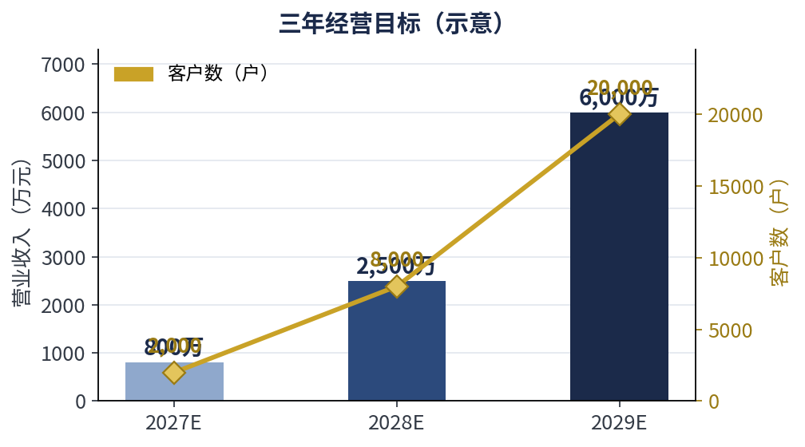
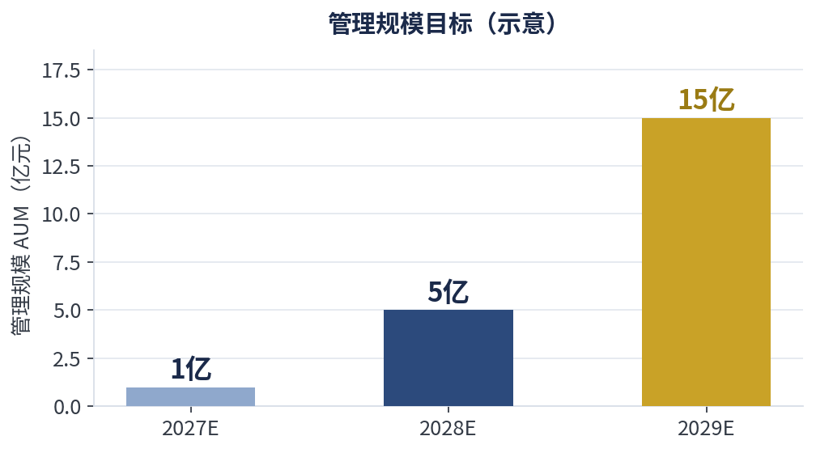
03 共建计划 · THE ALLIANCE
发展路线图与三年经营目标（示意）
Roadmap & Three-Year Targets (Illustrative)
启动期 第1年
成形期 第2年
矩阵期 第3年
扩张期 3–5年
平台1.0上线 · 模型国产化本地化 · 首批客户接入 · 合规架构搭建
›
实盘交易与资管试点 · 监管备案与资质完善 · 营收模型跑通
›
规模化获客 · AUM提升 · 投教与机构API拓展
›
多资产多市场布局 · 技术壁垒固化 · 校友与生态成型
道一（江苏）资产管理有限公司 · AI量化投资与交易创新平台 · 2026 · 内部资料
18

Slide 19
诉求一 APPEAL 01
招募合伙人公司，共建AI量化共识联盟
Appeal I: Recruiting Partner Companies to Co-Build the Platform
我们带来 WE BRING
期待您是 WE SEEK
◆ 独有模型体系：John Ding数理金融模型（十年沉淀）
◆ 华尔街级专家团队与全周期科创辅导能力
◆ 中美双合规架构（SRFK律所 + 国内资管主体）
◆ 北电数智产业级GPU算力底座
◆ deepvix.com十年运营经验与565名种子客户
券商 / 金融科技公司 — 交易通道、牌照协同与客户资源
数据服务商 — 行情、另类数据与高频数据供给
资管 / 私募机构 — 资金实力与产品化发行能力
科技园区 / 地方政府 — 政策扶持、场地与产业配套
合作方式 Cooperation Models
合资公司 Joint Venture
战略投资 Strategic Investment
资源互换 Resource Exchange
联合运营 Co-Operation
道一（江苏）资产管理有限公司 · AI量化投资与交易创新平台 · 2026 · 内部资料
19

Slide 20
诉求二 APPEAL 02
创建全球AI量化共识联盟
Appeal II: Founding the Global AI Quantitative Trading Alliance
联盟定位：链接「平台—机构—学术—监管」的全国性AI量化生态共同体，以开放、合规、共赢为原则
成员构成 Alliance Members
量化私募与资管机构
券商与金融科技公司
高校与科研院所
数据与算力服务商
策略研究与应用落地的核心力量
交易通道、系统建设与场景落地
以南大校友圈层起步，辐射全国AI量化人才
行情/另类数据与GPU算力基础设施
联盟价值 Alliance Value
策略共享与验证
人才共育
标准共建
生态共赢
联盟策略池与统一回测验证机制，降低单家试错成本
与高校联合培养AI量化人才，校友圈层优先输送
推动AI量化研发与合规行业标准建设，参与监管对话
算力、数据、通道资源联盟价，成员间业务优先合作
道一（江苏）资产管理有限公司 · AI量化投资与交易创新平台 · 2026 · 内部资料
20

Slide 21
诉求三 APPEAL 03
设立量化交易基金
Appeal III: Establishing the Quantitative Trading Fund
基金定位：以John Ding模型体系为核心引擎、AI原生投研为流程底座的量化交易基金，严格在监管框架内运作
策略矩阵 Strategy Matrix
合规路径 Compliance Path
VIX波动率
指数增强
多因子选股
期权对冲
多资产配置
私募基金管理人登记 → 产品发行备案 → 合规募集与信息披露
专业法律顾问护航，主动对接监管，阳光化运作。
资金规划（示意） Fund Roadmap
基金一期
0.5–1亿元
种子资金 + 自营资金，验证模型实盘表现
基金二期
3–5亿元
联盟机构作为LP参与，规模化管理
风控体系 Risk Control
波动率约束（VIX模型预警）· 最大回撤熔断 · 多策略低相关分散
风控体系独立于投研体系，具备一票否决权。
基金三期
10亿元+
市场化募资，多策略矩阵化运作
道一（江苏）资产管理有限公司 · AI量化投资与交易创新平台 · 2026 · 内部资料
21

Slide 22
三步走：从平台共建到生态闭环
STEP 1
STEP 2
STEP 3
合伙人签约
联盟发起
基金落地
›
›
与合伙人公司签署合作协议，明确股权/资源/分工，启动平台共建
联合首批理事单位发起全国AI量化交易联盟，开放成员招募
完成管理人登记与产品备案，量化交易基金进入募集与运作
风险与合规声明 Risk & Compliance Disclaimer
本项目为技术研发与业务合作规划，所有模型、回测与历史表现仅作研发与学术迭代使用，不构成任何投资建议、收益承诺或保本保证。合作与投资均需经过严谨尽调与风险评估，并严格在监管框架内开展。
道一（江苏）资产管理有限公司 · 2026 · 内部资料，仅供合作评估使用

Slide 23
04
合规发展
REGULATION & COMPLIANCE
AI 量化共识联盟 · 以制度为本、以透明为纲、以风控为盾、以责任为基
坚持依法合规、审慎经营和透明发展的原则，推动 AI、量化投资与金融科技创新在清晰的法律边界和规范的治理体系下健康发展，让技术真正服务于产业、服务于社会
道一（江苏）资产管理有限公司 · AI量化投资与交易创新平台 · 2026 · 内部资料
17

Slide 24
REGULATION 04
四大合规原则 / Four Pillars of Compliance
四大合规原则 / Four Pillars of Compliance
01 ｜ 依法合规
02 ｜ 业务边界清晰
Compliant by Law
Clear Business Boundaries
遵守所在司法辖区适用的法律法规及监管要求，不开展未经许可的金融业务。
明确区分技术研发、软件服务、教育培训、产业合作与投资管理等不同业务，涉及受监管业务时依法取得相应资质。
03 ｜ 风险控制
04 ｜ 透明负责
Risk Control
Transparency & Accountability
建立风险识别、风险评估、信息披露和内部控制机制，避免过度杠杆、虚假宣传及不当销售。
坚持真实、准确、透明的信息披露，不承诺收益、不保证回报，不以历史业绩代表未来表现。
道一（江苏）资产管理有限公司 · 2026 · 内部资料，仅供合作评估使用

Slide 25
合规原则
Compliance Principle
我们不仅要求联盟自身合规，更希望推动联盟成员共同建立可持续的合规生态。
合规生态闭环 / Compliance Loop
01
02
03
04
合规准入
合规运营
合规披露
持续监督
Onboarding
Operations
Disclosure
Continuous Review
成员及合作机构进行主体、业务及资质审查。
建立内部制度、业务流程、数据管理及风控机制。
对产品性质、风险因素、费用及利益冲突清晰说明。
随业务与监管变化持续评估、更新制度。
联盟六项承诺 / Six Alliance Commitments
不以 "AI 量化" 之名承诺收益
01
不以 "联盟" 之名进行非法集资
02
不以技术服务之名规避金融监管
03
No yield promises under AI Quant
No illegal fundraising under the Alliance
No circumvention of financial regulation
不以历史业绩误导投资者
04
坚持真实、准确、完整的信息披露
05
坚持持续合规评估与制度更新
06
No misrepresentation of historical performance
Truthful, accurate and complete disclosure
Continuous compliance review and updates
道一（江苏）资产管理有限公司 · 2026 · 内部资料，仅供合作评估使用

